Slide 1

Веб-сайт компании «Lunaris»
Подготовили студенты 3 курса 5 группы:
Сурков Даниил Викторович
Лямкин Егор Сергеевич
Затворницкая Екатерина Олеговна

Slide 2
Наша команда
Сурков Даниил Викторович – TeamLead, Beckend Developer, tester, Pm
Лямкин Егор Сергеевич – Frontend Developer, technical writer, tester
Затворницкая Екатерина Олеговна – Designer, Business analyst

Slide 3
Проблематика
Необходимость предоставить клиенту возможность быстро и удобно связаться с сотрудниками компании для заказа разработки
Отсутствие сервиса, позволяющего компании распространять информацию о себе и продвигать услуги за счет демонстрации своих достоинств

Slide 4
Цель проекта
Разработать веб-сайт для IT компании, который позволит выгодно выделиться на фоне конкурентов и наладить коммуникацию с клиентами и потенциальными сотрудниками
А также сможет отобразить:
Общую информацию о компании
Портфолио
Новости и мероприятия
Список предоставляемых услуг

Slide 5
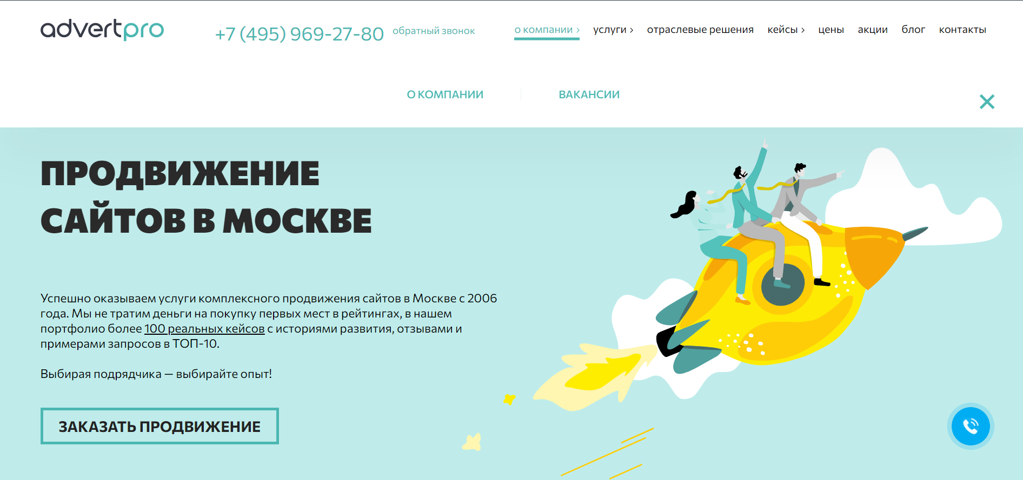
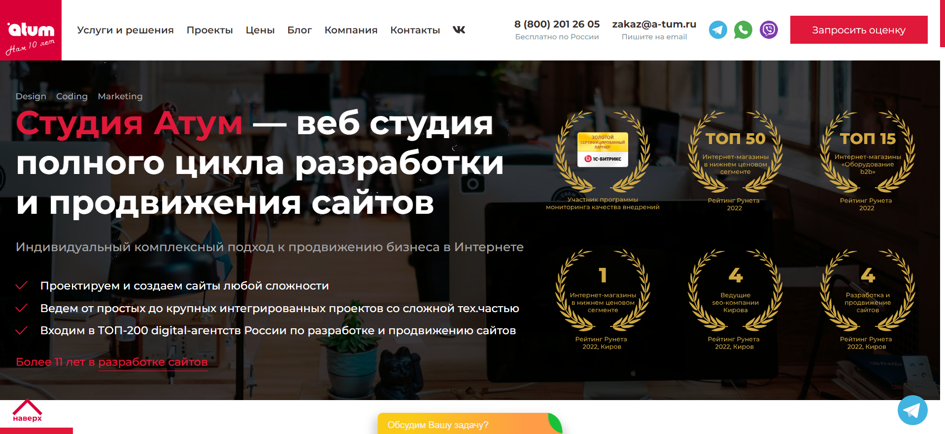
Обзор аналогов
Advertpro
A-tum
В ходе анализа мы выявили следующие недостатки, которые будут устранены в нашем готовом продукте:
Отсутствие личного кабинета, как на сайте компании Advertpro так и A-tum.
Отсутствие возможности узнать о вакансиях в компании A-tum.

Slide 6
Решение проблемы
Наш сайт – не только визитная карточка компании Lunaris, с помощью которой организация сможет продвигать себя в Интернете, но и удобная платформа для взаимодействия организации с клиентами и потенциальными сотрудниками.

Slide 7
Используемые технологии
Backend
Postgresql – выбрана за счет своей производительности, расширяемости, надежности и целостности данных.
Java – благодаря широкой поддержке сообщества, не составит труда найти помощь, обучающие ресурсы или библиотеки для выполнения задач.
Spring boot – позволяет быстро создавать приложения благодаря своей удобной концепции, а также экосистеме Java Spring есть множество библиотек и расширений, которые облегчают разработку.
Frontend
HTML – выбран для помощи в структурировании содержимого каждой веб-страницы.
CSS – позволяет управлять внешним видом веб-страницы, что поможет сделать сайт более привлекательным и функциональным.
JavaScript – позволяет создавать динамические и интерактивные элементы, а также обеспечивает универсальность веб-приложений, благодаря поддержки всеми браузерами.
React – имеет обширную экосистему инструментов и библиотек, что делает разработку приложений более удобной и эффективной

Slide 8
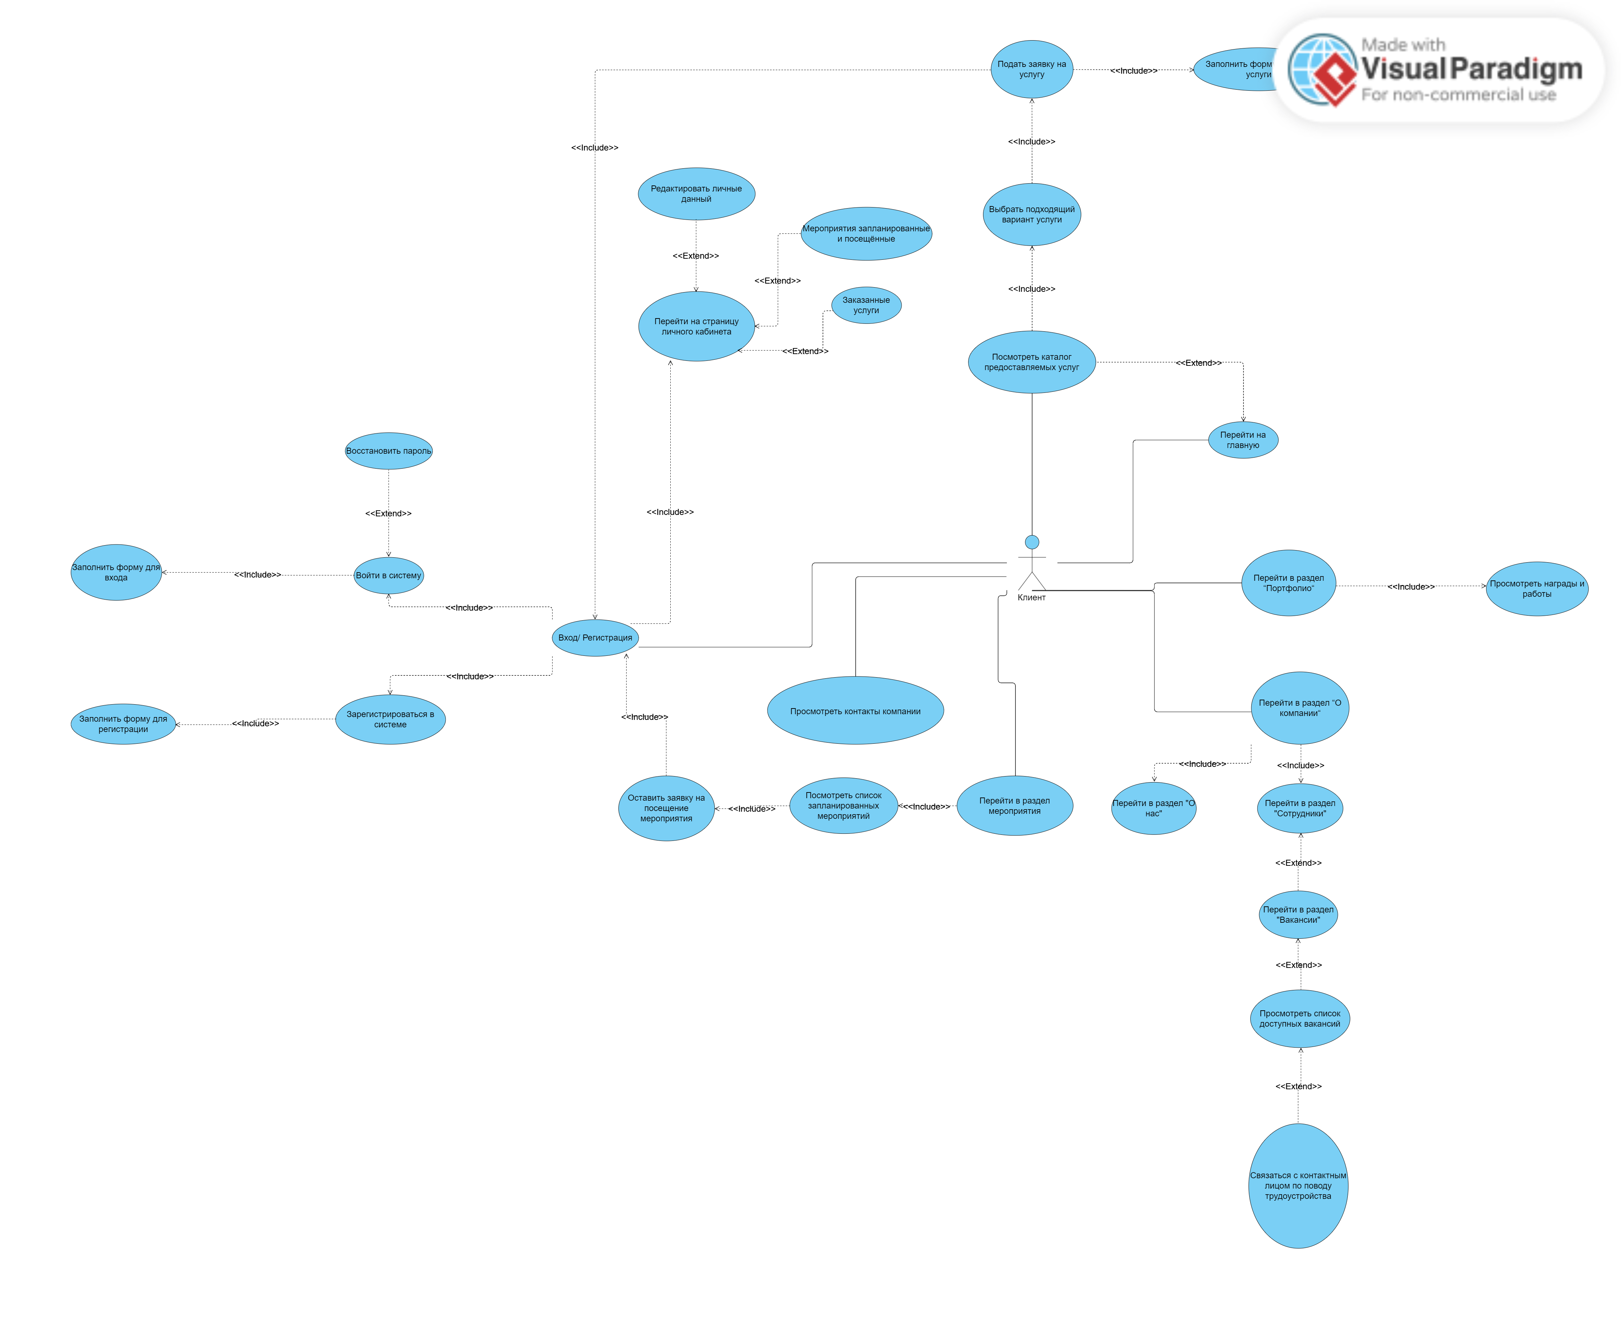
Описание ролей
Возможности пользователя

Slide 9
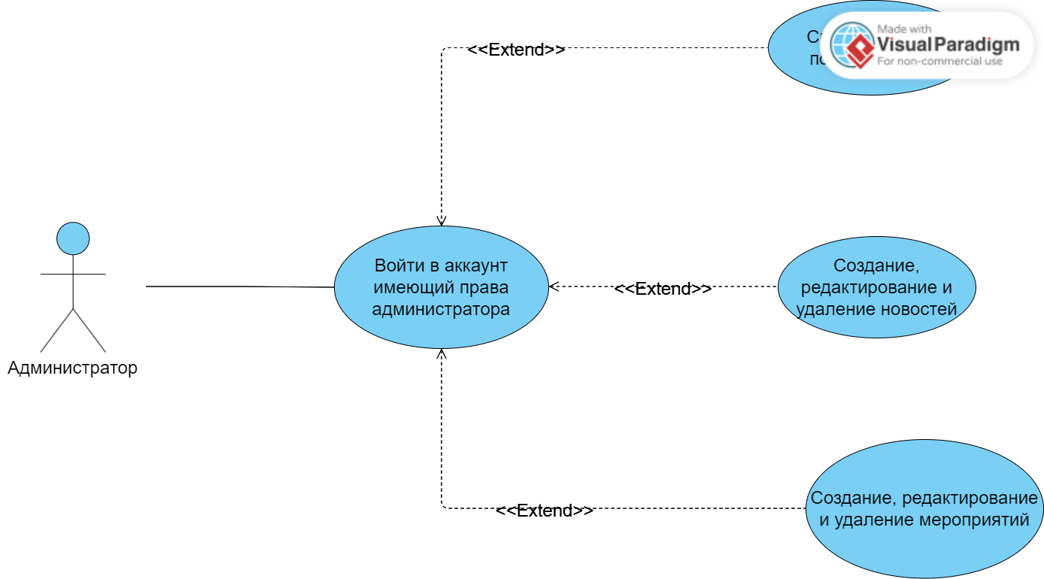
Описание ролей
Возможности администратора

Slide 10
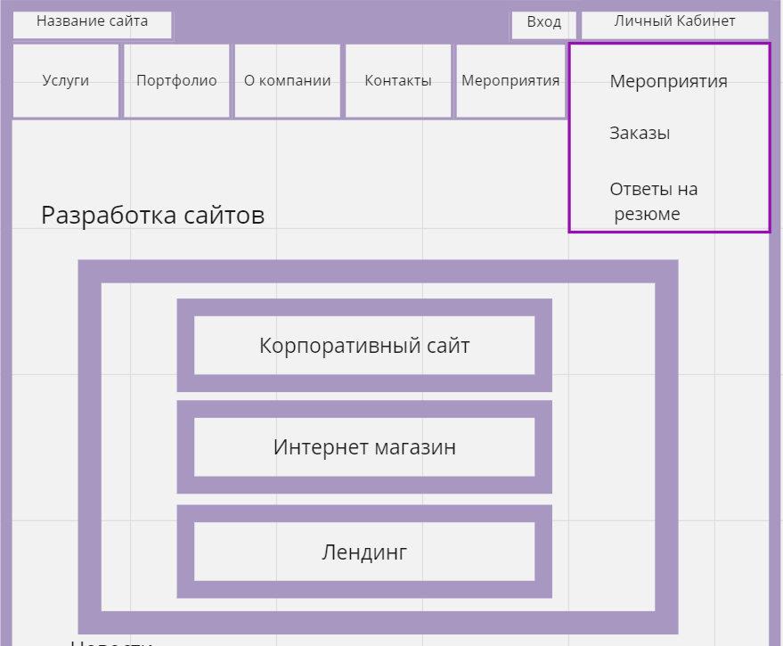
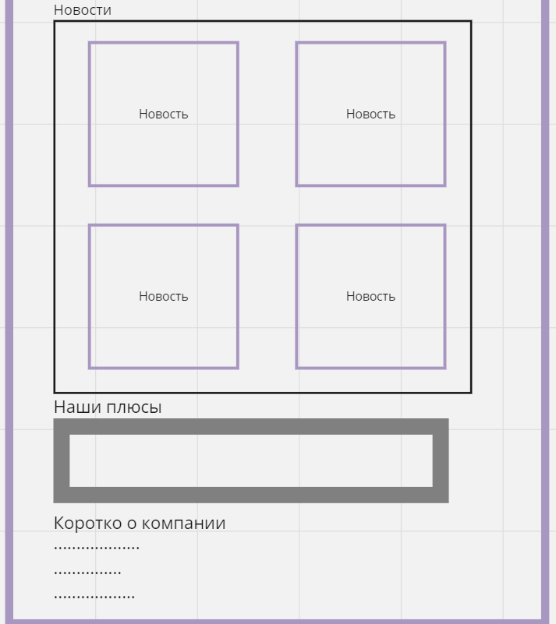
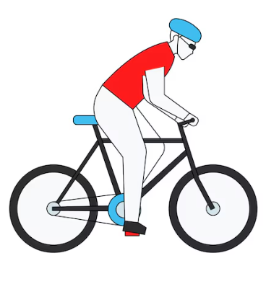
Демонстрация продукта

Slide 11
ИТоги
Результатом нашей работы будет являться готовый корпоративный сайт IT компании Lunaris с новостями, мероприятиями и информацией о сотрудниках

Slide 12
Контакты
Сурков
Даниил
Викторович
Лямкин
Егор
Сергеевич
Затворницкая
Екатерина
Олеговна
danil.surkov.2003@mail.ru
please1let2me3leave@gmail.com
ezatvornitskaya@yandex.ru

